Slide 1
Násobenie a delenie výrazov číslom
Ing. Adriana Belejkaničová

Slide 2
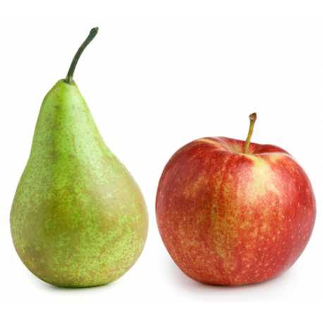
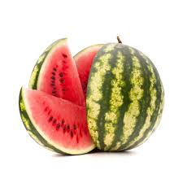
Príklad:
Jablko má hmotnosť x gramov, hruška má hmotnosť o 25 g väčšiu a hmotnosť melóna je
12-krát väčšia ako hmotnosť hrušky. Vyjadrite hmotnosť melóna v tvare dvojčlena.
Riešenie: jablko .......... x gramov
hruška ......... (x + 25) gramov
melón .......... 12 . (x + 25) gramov
12 . (x + 25) = 12 . x + 12 . 25 = 12.x + 300
Odpoveď: Hmotnosť melóna je 12x + 300 gramov.

Slide 3
Násobiť výraz číslom znamená vynásobiť týmto číslom každý člen výrazu.
Vynásobte výraz 5b + 4 číslom 2.
2 . (5b + 4) = 2 . 5b + 2 . 4 = 10b + 8
Vynásobte výraz 3x – 1 číslom 5.
5 . (3x – 1) = 5 . 3x – 5 . 1 = 15x – 5
Vynásobte výraz 5a – 6 číslom 6.
6 . (5a – 6) = 6 . 5a – 6 . 6 = 30a – 36

Slide 4
Príklad:
Dá sa zjednodušiť tento výraz: (4x + 6) : 2 ?
Riešenie: (4x + 6) : 2 = 4x : 2 + 6 : 2 = 2x + 3
Deliť výraz číslom znamená vydeliť týmto číslom každý člen výrazu.

Slide 5
Počítajte:
Vydeľte výraz 12a – 24 číslom 4.
(12a – 24) : 4 = 12a : 4 – 24 : 4 = 3a – 6
Vydeľte výraz 10y + 15x číslom 5.
(10y + 15x) : 5 = 10y : 5 + 15x : 5 = 2y + 3x
Vydeľte výraz 9 + 12x číslom 3.
(9 + 12x) : 3 = 9 : 3 + 12x : 3 = 3 + 4x

Slide 6
Príklad:
Strana štvorca má dĺžku a. Aký obvod má štvorec so stranou o 2 jednotky kratšou?
Riešenie: strana štvorca ....................... a
strana menšieho štvorca ..... a – 2
obvod: (a – 2) + (a – 2) + (a – 2) + (a – 2) =
= a + a + a + a – 2 – 2 – 2 – 2 = 4a – 8 = 4 . (a – 2)
Každý člen výrazu 4a – 8 je deliteľný číslom 4, preto tento výraz upravíme tak, že číslo 4 napíšeme pred zátvorku a každý člen výrazu v zátvorke ním vydelíme.

Slide 7
Vynímanie pred zátvorku
Najväčšieho spoločného deliteľa všetkých členov výrazu napíšeme (vyjmeme) pred zátvorku.
V zátvorke zostanú členy, ktoré sme týmto deliteľom vydelili.
4a – 8 = 4 . (a – 2)

Slide 8
Riešené príklady:
Upravte výrazy vyňatím najväčšieho spoločného deliteľa pred zátvorku:
a) 15u + 3 b) 2a – 2 c) 28 – 14x
Riešenie: a) 15u + 3 = 3 . (5u + 1)
b) 2a – 2 = 2 . (a – 1)
c) spoločného deliteľa budeme hľadať postupne
28 – 14x = 7 . (4 – 2x) = 7 . 2 . (2 – x) = 14 . (2 – x)

Slide 9
Vypočítajte:
a) Vynásobte:
b) Vydeľte:
c) Vyjmite pred zátvorku najväčšieho spoločného detiteľa:
3 . (5a – 4) =
2,5 . (s + 10) =
5 . (3x – 8) =
0,7 . (x + 1,4) =
8 . (5 – 2,2a) =
10 . (6a + 1,3) =
9 . (6 – 3a) =
(5x + 8) . 4 =
(28 + 14x) : 7 =
(10 – 8a) : 2 =
(15a + 20) : 5 =
(24 – 18x) : 6 =
(3,6a + 2,7) : 9 =
(100x – 80) : 10 =
(36 – 28x) : 4 =
(53x + 47) : 10 =
18x + 24 =
12 – 9y =
8 + 10z =
16s – 8k =
7 – 42x =
56x + 48t =
21z + 9u =
27x – 18 =

Slide 10
Ďakujem za pozornosť!

